Slide 1
第八章 糖代谢
糖的消化、吸收、运输、贮存
糖的分解代谢
糖的合成代谢
利用代谢调节生产发酵产品

Slide 2
8.1 绪论
能源和碳源
1. 物质代谢是生物体的基本特征
2. 异养生物和自养生物
糖类是生物体基本营养物质
1. 一切生物都有使糖类化合物在体内分解为二氧
化碳和水，放出能量的共同的代谢的化学途径
    2. 糖类代谢的中间产物可转化或合成其他化合物
    (提供碳源和碳链骨架)，以构成组织细胞

Slide 3
8.2 糖的消化、吸收、运输和贮存
糖类的消化
  淀粉在口腔和小肠内转变为葡萄糖
  双糖的水解——肠粘膜消化
  纤维素的水解
糖类的吸收
  1. 主动转运 2. 被动转运

Slide 4
8.2 糖的消化、吸收、运输和贮存
糖类的运输和血糖
  1. 运输 2. 血糖的来源与去路
糖类的贮存
  1. 糖原 2. 脂肪

Slide 5
8.3 糖的分解代谢
糖酵解，三羧酸循环以及磷酸己糖旁路是生物体内非常重要的分解代谢途径
糖的无氧酵解
三羧酸循环
磷酸己糖旁路
糖原的分解

Slide 6
糖酵解途径实验依据 (1)
酵母抽提液的发酵速率比完整酵母慢，且逐渐缓慢直至停顿
如果加入无机磷酸盐，可以恢复发酵速率，但不久又会再次缓慢，同时加入的磷酸盐浓度逐渐下降
上述现象说明在发酵过程中需要磷酸，可能磷酸与葡萄糖代谢中间产物生成了糖磷酸酯。完整细胞可通过ATP水解提供磷酸

Slide 7
糖酵解途径实验依据 (2)
碘乙酸对酵母生长有抑制作用
将葡萄糖、酵母抽提液及碘乙酸一起保温，可以分离出少量的磷酸丙糖（主要是3-磷酸甘油醛和磷酸二羟丙酮的平衡混合物）
因此推断磷酸己糖可能裂解为两分子三碳糖，而碘乙酸对三碳糖进一步分解的酶有抑制作用

Slide 8
糖酵解途径实验依据 (3)
氟化钠对酵母生长也有抑制作用
将1,6-二磷酸果糖或磷酸丙糖、酵母抽提液以及氟化钠一起保温有磷酸甘油酸积累（3-和2-磷酸甘油酸的平衡混合物）
由此推断3-磷酸甘油酸是3-磷酸甘油醛的氧化产物，2-磷酸甘油酸又是前者变位后的产物，氟化钠对2-磷酸甘油酸进一步反应的酶有抑制作用

Slide 9
糖酵解途径实验依据 (4)
将酵母液透析后就会失去发酵能力
将酵母液加热到50℃也会失去发酵能力
将经过透析失活的酵母液混合在一起后又恢复发酵能力
由此推断发酵需要两类物质：一是热不稳定的，不可透析的组分即酶；二是热稳定的可透析的组分，如辅酶、ATP、金属离子等

Slide 10
糖酵解——糖的共同分解途径
酵解（Glycolysis)
一分子葡萄糖在酶系作用下降解成二分子三碳化合物丙酮酸，其间释放的一些自由能转化成ATP和NADH的形式
氧化磷酸化和三羧酸循环的前奏
场所:细胞质中 氧气:不需要
葡萄糖酵解的总反应式：
葡萄糖+2Pi+2ADP+2NAD⁺ 2丙酮酸＋ATP+2NADH+2H⁺+2H₂O
Glc+2Pi+2ADP+2NAD⁺ 2Pyr＋2ATP+2NADH+2H⁺+2H₂O

Slide 11
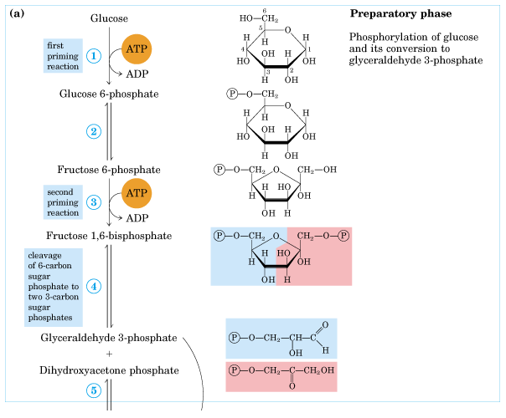
糖酵解途径

Slide 12
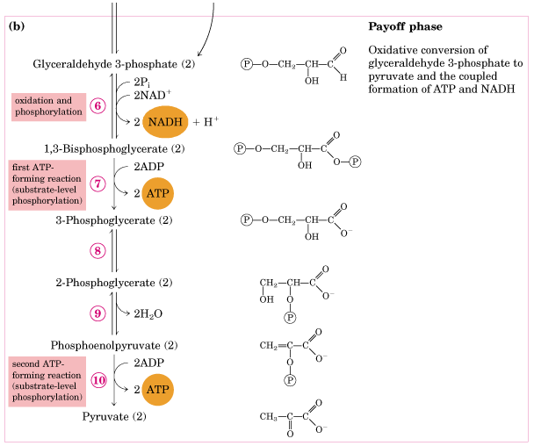
糖酵解途径

Slide 13
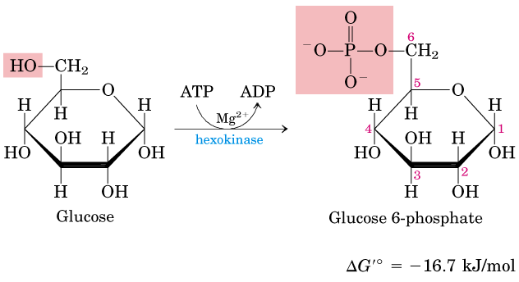
糖酵解途径（1）
Phophorylation of Glucose
First priming reaction

Slide 14
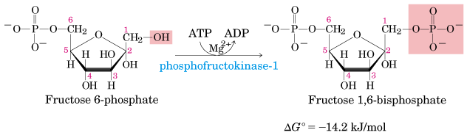
糖酵解途径（3）
Phosphorylation of Fructose 6-Phosphate to Fructose 1,6-Bisphosphate
Second priming reaction

Slide 15
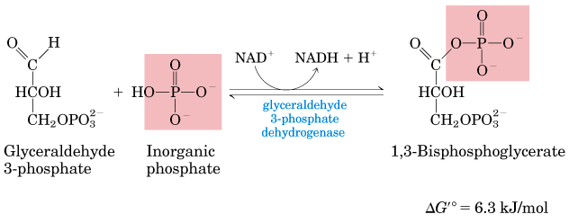
糖酵解途径（5）
Oxidation of Glyceraldehyde 3-phosphate to 1,3-Bisphosphoglycerate

Slide 16
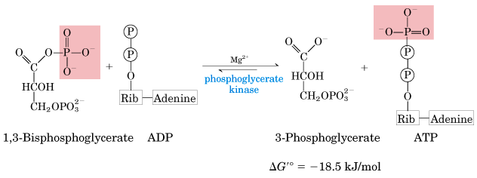
糖酵解途径（6）
Phosphryl Transfer from 1,3-Bisphosphoglycerate to ADP

Slide 17
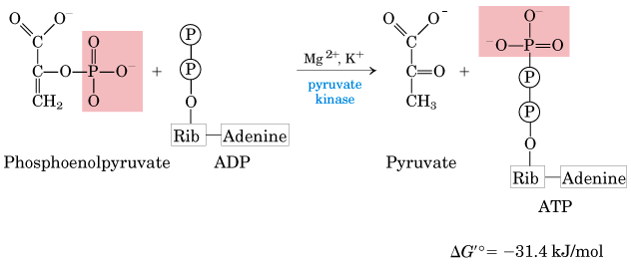
糖酵解途径（9）
Transfer of the Phosphoryl Group from Phophoenolpyruvate to ADP

Slide 18
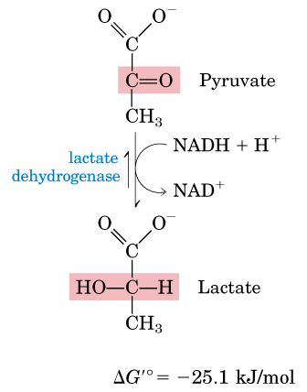
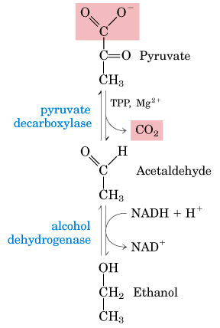
酵解过程中ATP的产生
无氧条件下，酵解产生2ATP；2NADH用于使2分子丙酮酸变成2分子乳酸，或使乙醛还原成为乙醇

Slide 19
ATP的计算
有氧条件下：
2NADH经呼吸链氧化产生5ATP，即共产生7ATP
在某些组织，如某些神经和肌肉细胞中，NADH经磷酸甘油穿梭系统得FAD，产生1.5ATP，总计5ATP
？
磷酸甘油穿梭系统
苹果酸穿梭系统

Slide 20
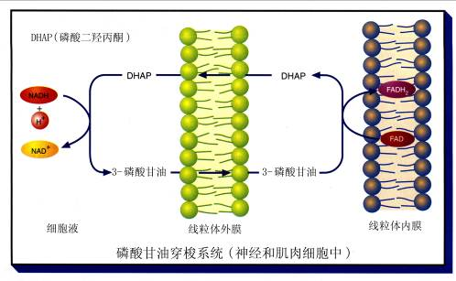
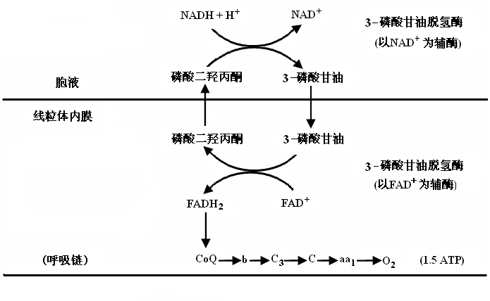
磷酸甘油穿梭系统图

Slide 21
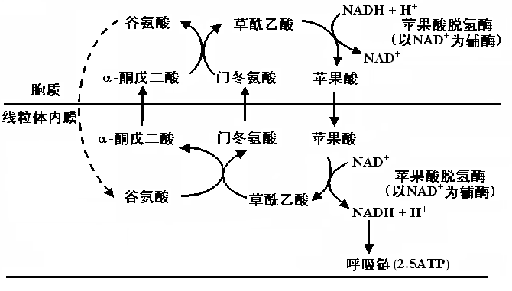
苹果酸穿梭系统图

Slide 22
糖酵解的意义
    1．糖酵解途径是单糖分解代谢的一条最重要的基本途径
    2．糖酵解途径能提供能量使机体或组织有效地适应缺氧情况
    3．糖酵解途径是某些组织或细胞的主要获能方式
    4．糖酵解途径是葡萄糖完全氧化分解成二氧化碳和水的必要准备阶段

Slide 23
利用糖酵解途径进行甘油发酵
即： 3-磷酸甘油脱氢酶
磷酸二羟丙酮+NADH+H⁺ 3-磷酸甘油+NAD⁺
磷酯酶
3-磷酸甘油+H₂O 甘油+Pi
CNADH +H⁺
3-磷酸甘油
当有了乙醛作为受氢体，代谢途径的流向就不再朝甘油方向了。将受氢体乙醛除去，则会造成发酵液中甘油的积累。

Slide 24
两种方法
亚硫酸盐法:
将亚硫酸氢钠(NaHSO₃)加入发酵液中，能与乙醛发生加成反应，生成难溶的结晶状产物，使乙醛不能再作为受氢体，迫使NADH+H⁺ 用于磷酸二羟丙酮的还原，生成甘油
碱法甘油发酵:
酵母酒精发酵的发酵液pH值调至碱性，保持在pH7.6以上，则2分子乙醛之间发生歧化反应，1分子被还原成乙醇，1分子被氧化成乙酸。乙醛失去了作为受氢体的作用，NADH+H⁺ 只好用于还原磷酸二羟丙酮，并生成甘油

Slide 25
糖酵解小结
1. 糖酵解几乎是生物的公共途径，一分子葡萄糖氧化成两分子丙酮酸，并把能量以ATP和NADH形式贮存。
2. 糖酵解过程有10个酶，全部在胞质中。有10个中间产物，都是磷酸化的六碳或三碳化合物。
3. 糖酵解的准备阶段，用ATP把葡萄糖转化为1,6-二磷酸果糖，然后C3和C4间的键断裂生成二分子三糖磷酸。
4. 在回报阶段，来自葡萄糖的3-磷酸甘油醛在C1上发生氧化，反应能量以一分子NADH和二分子ATP形式贮存。
5. 总反应式：
Glc + 2NAD⁺ + 2ADP + 2Pi →2Pyr + 2NADH + 2H⁺ + 2ATP + 2H₂O
6. 糖酵解受到其他产能途径的调控，以保证ATP的不断供给。己糖激酶、磷酸果糖激酶和丙酮酸激酶都受到变构调控。控制通过这个途径的碳流量，维持代谢中间物的水平不变。

Slide 26
三羧酸循环——糖的最后氧化途径
三羧酸循环 (Tricarboxylic acid circle)，又称柠檬酸循环，Krebs循环，简写为TCA循环
有氧条件下，将酵解产生的丙酮酸氧化脱羧成乙酰CoA，再经一系列氧化和脱羧，最终生成二氧化碳和水并产生能量

Slide 27
三羧酸循环
三羧酸循环的发现历史及实验依据
丙酮酸(C3)氧化脱羧生成乙酰CoA(C2)
三羧酸循环的过程
丙酮酸经三羧酸循环化学物质变化的结算
葡萄糖完全氧化时能量变化的结算
三羧酸循环的生理意义

Slide 28
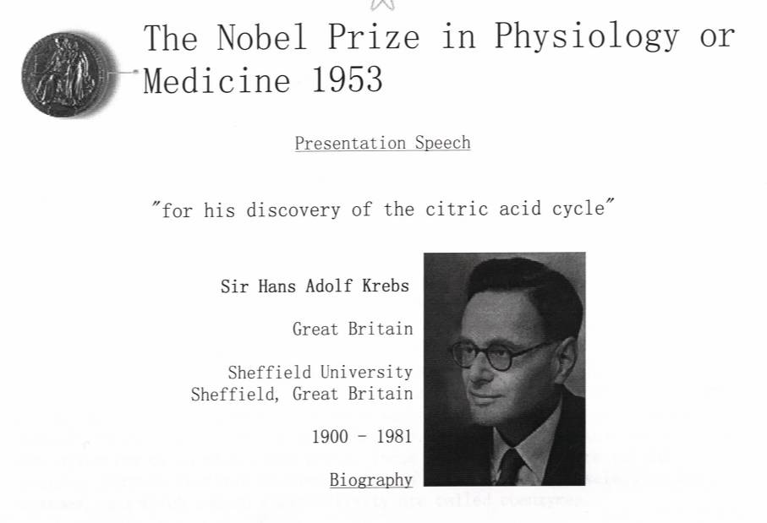

Slide 29
三羧酸循环的实验依据 (1)
    Krebs首先证实六碳三羧酸(柠檬酸、顺乌头酸、异柠檬酸)和α-酮戊二酸，以及四碳二羧酸(琥珀酸、延胡索酸、苹果酸、草酰乙酸)都能强烈刺激肌肉中丙酮酸氧化的活性，氧的消耗。说明这些化合物都是丙酮酸氧化途径中的中间产物
    Krebs还发现在肌肉糜悬浮液加入丙二酸，有抑制丙酮酸氧化的作用，而且在肌肉糜悬浮液有琥珀酸的积累。说明丙二酸是琥珀酸脱氢酶的竞争性抑制剂

Slide 30
三羧酸循环的实验依据（2）
    在被丙二酸抑制的肌肉糜悬浮液中直接加入六碳三羧酸或α-酮戊二酸等有机酸，同样有琥珀酸的积累。说明在丙酮酸氧化途径中，上述物质都可转化成琥珀酸
    在被丙二酸抑制的肌肉糜悬浮液中直接加入琥珀酸脱氢酶催化反应的产物如延胡索酸、苹果酸、草酰乙酸等有机酸，也可以引起琥珀酸的积累。说明另有一条途径氧化生成琥珀酸，因此Krebs提出了环状氧化的概念

Slide 31
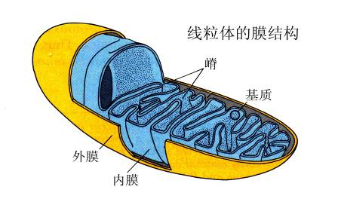
丙酮酸(C3)氧化脱羧生成乙酰CoA(C2)
Pyr + CoA-SH + NAD⁺ → Acetyl-CoA + CO₂ + NADH + H⁺
场所: 真核细胞的线粒体基质
    丙酮酸脱羧酶—E1
    二氢硫辛酸乙酰转移酶—E2
    二氢硫辛酸脱氢酶—E3
丙酮酸脱氢酶系:

Slide 32
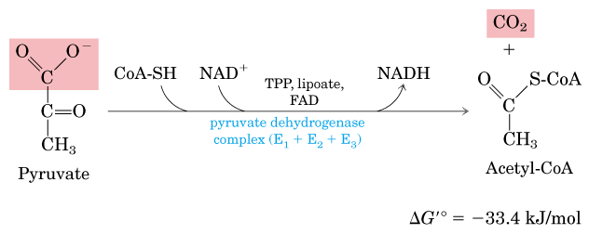
丙酮酸脱氢酶系催化的反应

Slide 33
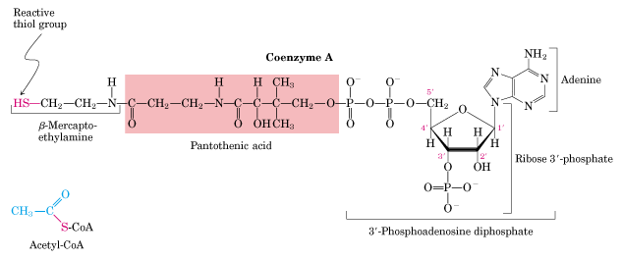
乙酰～SCoA结构示意图

Slide 34
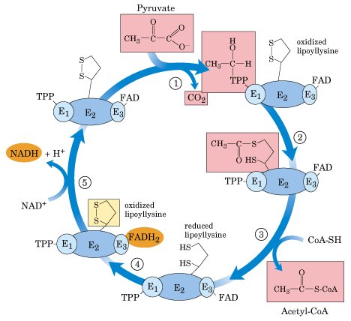
丙酮酸脱氢酶系催化的反应

Slide 35
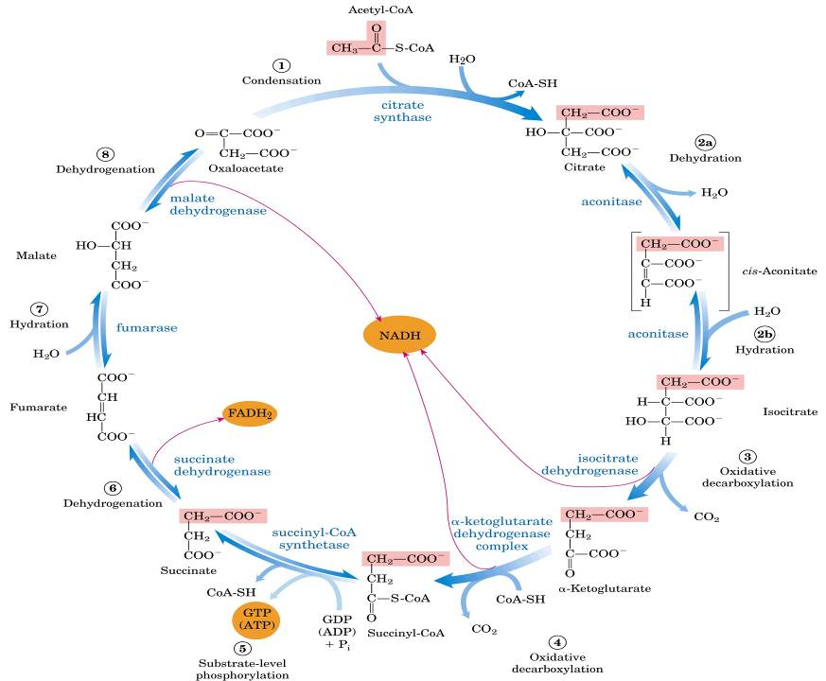
三羧酸循环过程

Slide 36
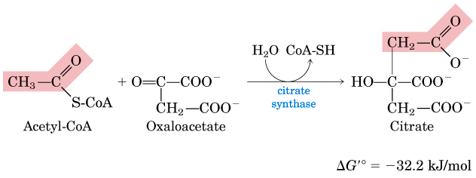
三羧酸循环的各步反应 (1)
Formation of Citrate
Condensation

Slide 37
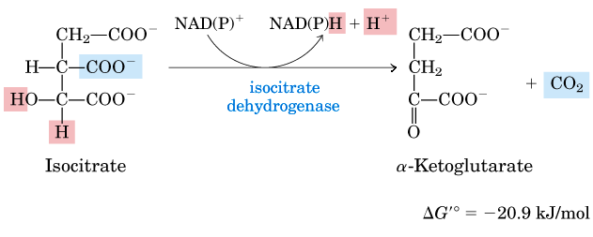
三羧酸循环的各步反应 (3)
Oxidation of Isocitrate to α-Ketoglutarate and CO₂
Oxidative decarboxylation

Slide 38
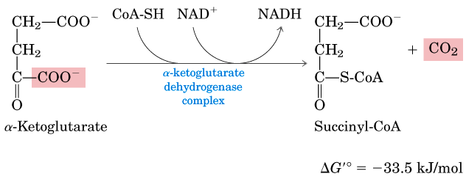
三羧酸循环的各步反应 (4)
Oxidation of α-Ketoglutarate to Succinyl-CoA and CO₂
Oxidative decarboxylation

Slide 39
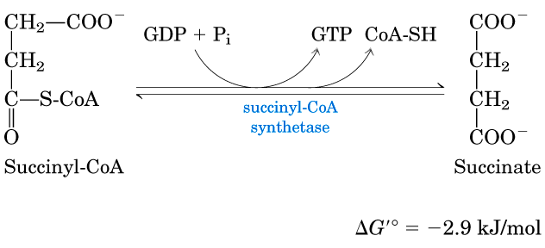
三羧酸循环的各步反应 (5)
Conversion of Succinyl-CoA to Succinate
Substrate-level phosphorylation

Slide 40
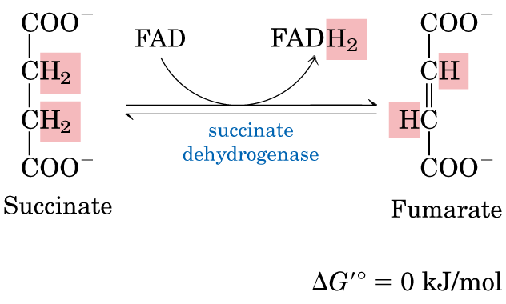
三羧酸循环的各步反应 (6)
Oxidation of Succinate to Fumarate
Dehydrogenation

Slide 41
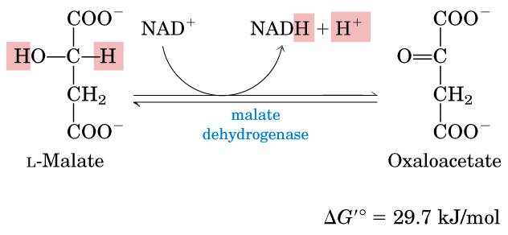
三羧酸循环的各步反应 (8)
Oxidation of Malate to Oxaloacetate
Dehydrogenation

Slide 42
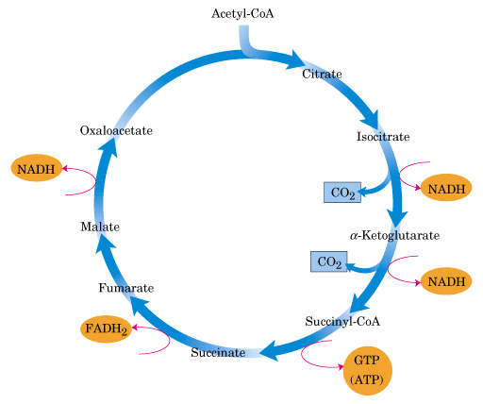
三羧酸循环的各步反应

Slide 43
物质变化
丙酮酸→CO₂总的反应式为：
Pyr + 2H₂O + 4NAD⁺ + FAD + GDP + Pi
3CO₂ + 4NADH + 4H⁺ + FADH₂ + GTP

Slide 44
能量变化 (1)
糖酵解途径 (胞浆)
    葡萄糖→2丙酮酸
      Glc + 2NAD⁺ + 2ADP + 2Pi
      →2Pyr + 2H₂O + 2NADH + 2H⁺ + 2ATP

Slide 45
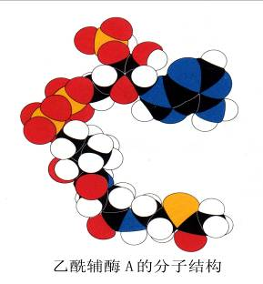
能量变化 (2)
2丙酮酸→2乙酰CoA（线粒体基质）
  2Pyr + 2CoA-SH + 2NAD⁺
    →2CH₃CO~SCoA + 2CO₂ + 2NADH + 2H⁺
三羧酸循环：2乙酰CoA→4CO₂（线粒体基质）
2CH₃CO~SCoA+4H₂O+6NAD⁺+2FAD+2GDP+2Pi
→4CO₂+2CoA+6NADH+6H⁺+2FADH₂+2GTP

Slide 46
能量变化(3)
有氧氧化能量变化：以每分子葡萄糖计
  2ATP和2GTP(底物水平磷酸化反应形成)
  胞浆中2(NADH + H⁺)
  线粒体中8(NADH + H⁺)和2FADH₂
  还原型辅酶或辅基必须通过电子传递系统和氧化磷酸化系统被分子氧氧化成水

Slide 47
每分子葡萄糖氧化成CO₂+H₂O时合成的ATP
底物水平磷酸化
4ATP
胞浆2NADH+2H⁺ 氧化
3或5ATP
+
+
8NADH+8H⁺ 氧化
20ATP
+
2FADH₂氧化
3ATP
=
30或32ATP
问题：葡萄糖转变为乳酸时生成多少ATP？

Slide 48
TCA的生理意义
糖的有氧代谢是生物机体获得能量的主要途径
三羧酸循环是有机物质完全氧化的共同途径
三羧酸循环是分解代谢和合成代谢途径的枢纽
三羧酸循环产生的CO₂，其中一部分排出体外，其余部分供机体生物合成需要

Slide 49
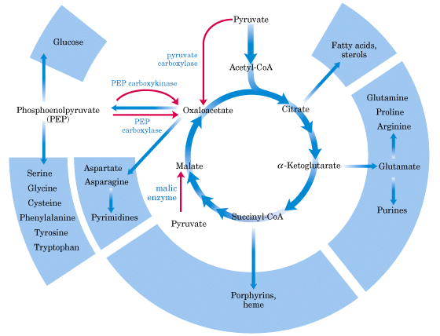
三羧酸循环是中心代谢途径
Role of the citric acid cycle in anabolism

Slide 50
三羧酸循环小结
1. 三羧酸循环又称柠檬酸循环、Krebs循环，是分解代谢的共同途径，水解后的糖、脂肪和蛋白质被氧化成CO₂。氧化产生的大部分能量暂存在电子载体FADH₂和NADH中。在有氧代谢中，电子传递给氧，能量转移给ATP。
2. 乙酰CoA进入三羧酸循环，真核生物发生在线粒体，原核生物发生在胞质。同时，柠檬酸合酶催化其与草酰乙酸缩合成柠檬酸。
3. 然后发生七步反应，包括两步脱羧反应，三羧酸循环将柠檬酸转化为草酰乙酸，释放两分子CO₂。

Slide 51
三羧酸循环小结(续)
4. 三羧酸循环中每氧化一个乙酰CoA，获得的能量物质是三分子NADH、一分子FADH₂和一分子ATP/GTP。
5. 除了乙酰CoA，所有能产生三羧酸循环的四碳或五碳中间物的化合物(如氨基酸代谢产物)都能在这个循环中被氧化。
6. 三羧酸循环的代谢意义有两重性，既与分解代谢有关，也与合成代谢有关。循环中间物可以用作生物合成的原料。
7. 三羧酸循环的中间产物被调出，可以通过回补途径所补充。

Slide 52
柠檬酸发酵原理
1. 阻断顺乌头酸酶催化的反应
Pyr
可以使用针对顺乌头酸酶的抑制剂
通过诱变使生产菌种顺乌头酸酶缺失或活力很低
Pyruvate carboxylase
2. 强化草酰乙酸回补途径

Slide 53
磷酸己糖旁路——重要的分解代谢支路
除糖酵解及糖的有氧氧化代谢途径外，在细胞内还存在糖的其它分解途径。我们将这些途径称为分解代谢支路或旁路 (Catabolism shunt)
磷酸己糖旁路 (Hexose monophosphate shunt, HMS, 也称磷酸戊糖途径, pentose phosphate pathway)是这些支路中较为重要的一种。动物体中有30%的葡萄糖通过此途径分解

Slide 54
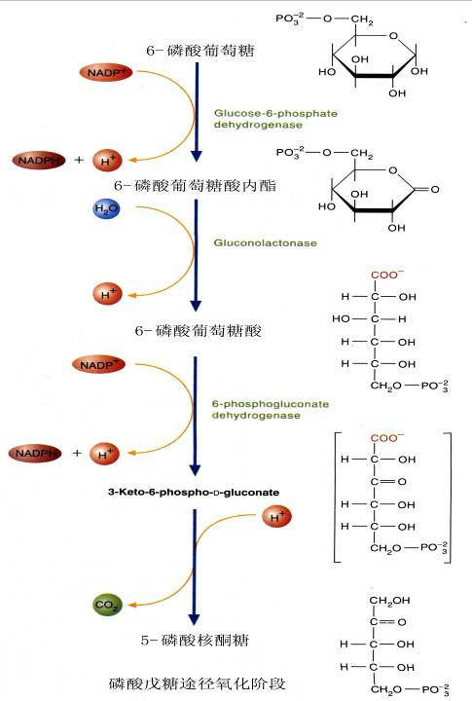
磷酸己糖旁路
磷酸戊糖途径反应过程
磷酸戊糖途径氧化阶段

Slide 55
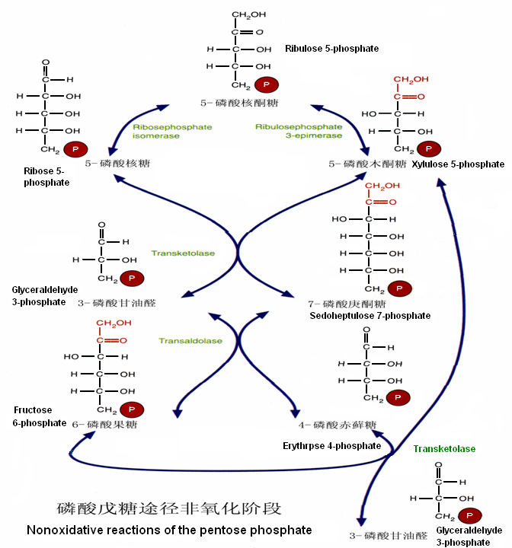
磷酸戊糖途径非氧化阶段

Slide 56
磷酸己糖旁路
生理意义
NADPH的主要功能
  (1) 作为供氢体，参与某些合成反应
  (2) NADPH是谷胱甘肽还原酶的辅酶，能保护某些蛋白质中的巯基
  (3) 参与激素、药物和毒物的生物转化过程
核糖-5-磷酸的主要功能

Slide 57
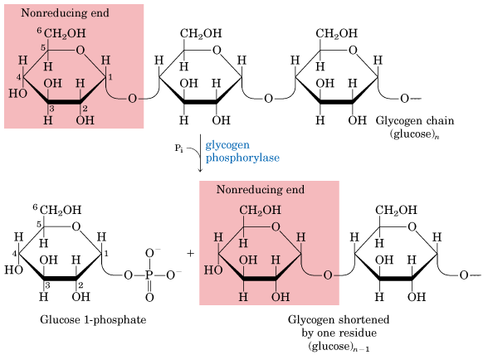
糖原分解
糖原分解始于非还原端，产物是1-磷酸葡萄糖，随后变位成6-磷酸葡萄糖进入EMP

Slide 58
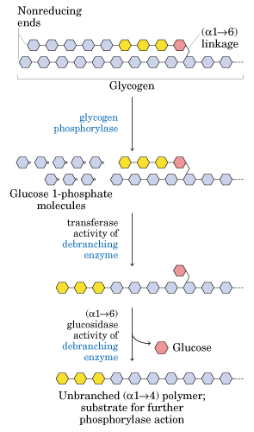
糖原分解
脱枝酶具有转寡糖链活性和α 1→6糖苷酶活性

Slide 59
糖的合成代谢主要讨论糖异生作用、糖原的合成和光合作用
8.5 糖的合成代谢
糖异生是指从非糖物质合成葡萄糖的过程。动物可以将丙酮酸、甘油、乳酸及某些氨基酸等非糖物质转化成糖
糖原是动物体内葡萄糖的储存形式
光合作用是光合细胞捕获光能并将其转化为化学能，同化二氧化碳和水生成糖类并释放氧气的过程

Slide 60
糖异生作用的证据
糖原
糖异生作用
糖原合成
糖异生的途径
糖异生的前体
糖原的合成途径
糖异生的生理意义
光合作用
光反应
三碳循环
暗反应
四碳循环

Slide 61
糖异生作用的证据
禁食实验
用整体动物实验，禁食24小时，再喂乳酸、丙酮酸或三羧酸循环中间产物时，可使动物的肝糖原增加
根皮苷实验
用根皮苷处理后的动物喂三羧酸循环中间产物或生糖氨基酸时，尿液中的糖含量增加
糖尿病实验
糖尿病人或切除胰脏的动物，当摄入生糖氨基酸时，尿液中糖含量增加

Slide 62
糖异生途径 (1)
概 念 :
糖异生作用是指由非糖物质，如甘油、乳酸和各种生糖氨基酸等经过系列反应转化生成葡萄糖或糖原的过程
糖异生作用场所主要为肝，部分在肾中进行。此外大脑、骨骼肌或心肌也进行极少量的糖异生作用

Slide 63
糖异生的途径 (2)
反应方程式 ：
2 +4ATP+2GTP+2NADH+2H⁺+6H₂O
+2NAD⁺+4ADP+2GDP+6Pi
丙酮酸
葡萄糖

Slide 64
糖异生的途径 (3)
糖异生作用是由丙酮酸转化为葡萄糖的过程，但不是简单的糖酵解途径的逆转，因为糖酵解过程有3步反应是不可逆的：己糖激酶、磷酸果糖激酶、丙酮酸激酶催化的反应，需要另外的酶来催化才能完成，而且为了克服不可逆反应中的能量障碍，需要ATP供给能量.
丙酮酸羧化酶和磷酸烯醇式丙酮酸羧激酶
1,6-果糖二磷酸酶和葡萄糖-6-磷酸酶

Slide 65
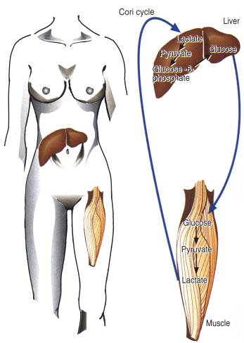
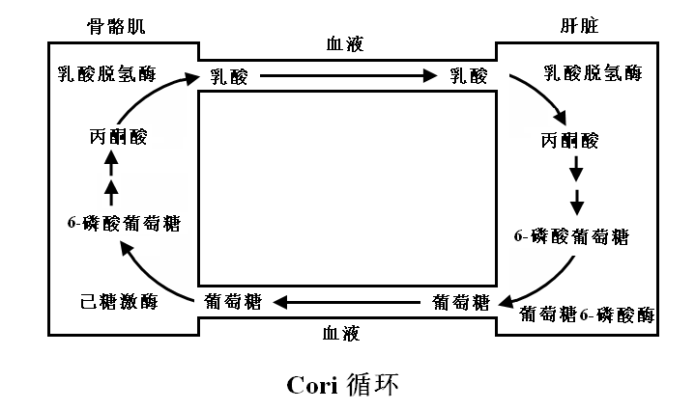
Cori循环

Slide 66
糖异生的前体
进入糖异生作用的途径
氧化成丙酮酸
转变为磷酸二羟丙酮
转化成草酰乙酸
乳 酸
甘 油
进入糖异生途径
三羧酸循环的中间产物
生糖氨基酸
生酮氨基酸无法进入糖异生途径(leucine, lysine)
葡萄糖-丙氨酸循环
氨基酸
丙酸代谢
  丙酰CoA→琥珀酰CoA→三羧酸循环生成草酰乙酸进入糖异生途径

Slide 67
糖异生的生理意义
在体内糖来源不足时，利用非糖物质转变成糖，以维持血糖浓度的相对恒定
糖异生作用有利于乳酸的利用
糖异生有利于体内氨基酸的分解和脂肪氧化分解供能

Slide 68
糖原——动物体内葡萄糖的储存形式
分布与数量（肝脏和肌肉）
糖原的结构
糖原的作用
肝糖原大部分用于降解转化成葡萄糖以维持血糖水平(正常人为80~120mg/100ml血)，而肌糖原的功能在于肌肉本身糖酵解时提供6-磷酸葡萄糖，通过氧化供应能量，不能转变成游离的葡萄糖

Slide 69
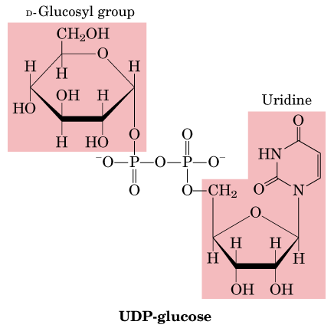
糖原合成与糖原分解并不是可逆的
分解时产物为：1-磷酸葡萄糖
合成时葡萄糖的活化供体是UDP-葡萄糖
植物中：
淀粉合成：
  二磷酸腺苷葡萄糖(ADPG)
纤维素合成：
  二磷酸鸟苷葡萄糖(GDPG)

Slide 70
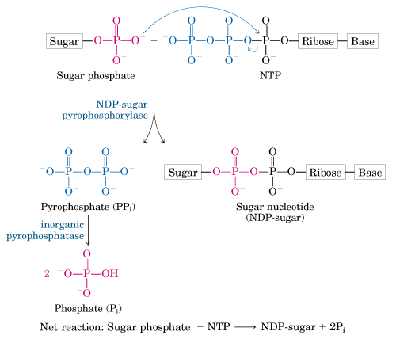
UDPG生成时焦磷酸水解推动反应进行

Slide 71
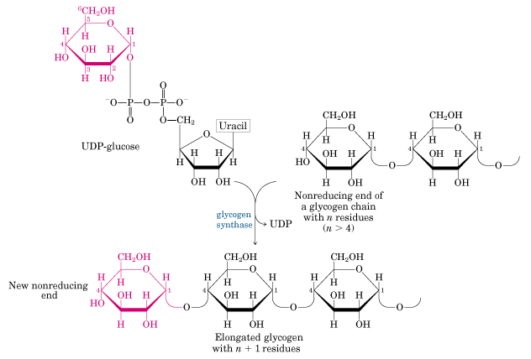
糖原合成需要引物

Slide 72
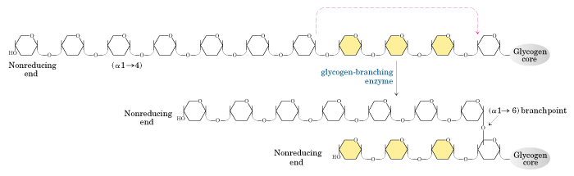
在分枝酶作用下引入支链

Slide 73
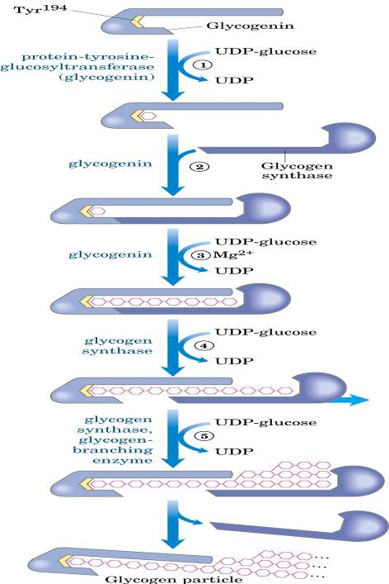
糖原合成

Slide 74
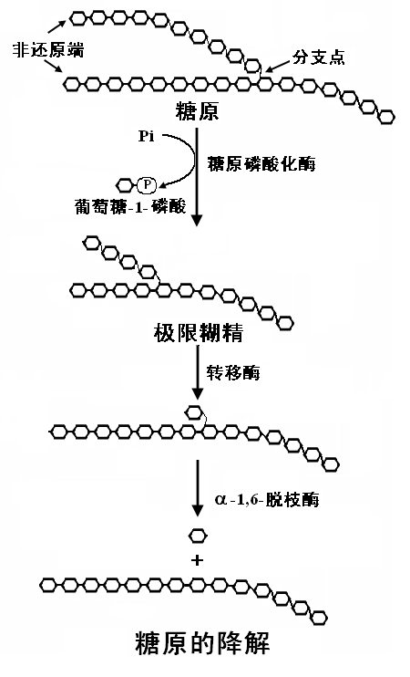
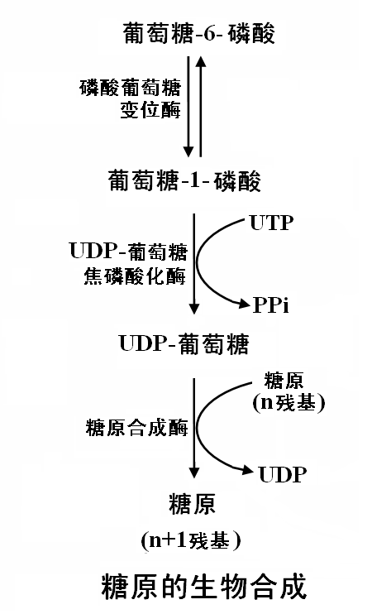

Slide 75
光合作用
光合作用是光合细胞捕获光能(太阳能)并将其转变为化学能的过程，即绿色植物或光合细菌，通过它们的光合色素，利用太阳光能，同化二氧化碳和水，生成糖类等有机化合物，同时释放氧气的过程

Slide 76
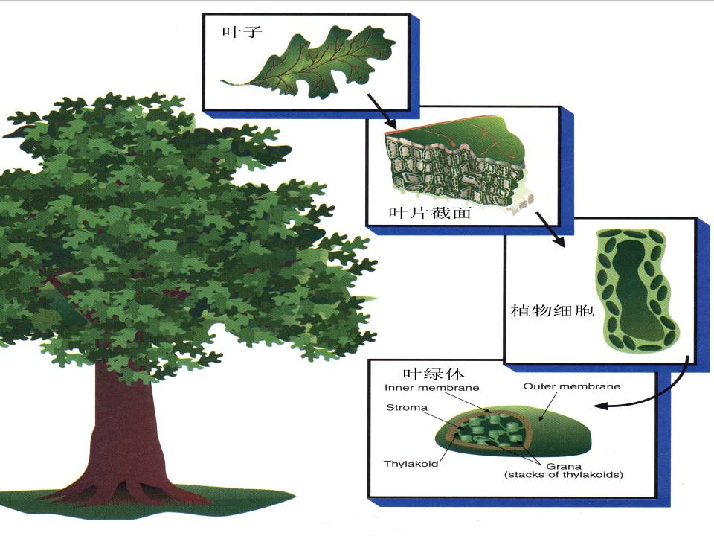

Slide 77
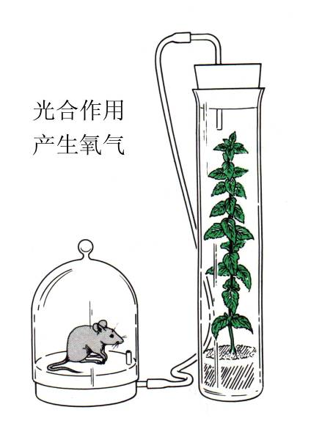
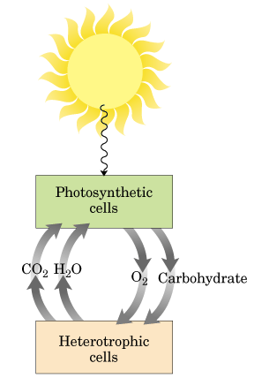

Slide 78
光合作用的基本公式：
6H₂O+6 (CH₂O)₆+6
部位: 植物的绿色部分
原料: 水和二氧化碳
产物: 糖类和氧气
能源: 足够强的可见光
CO₂
O₂

Slide 79
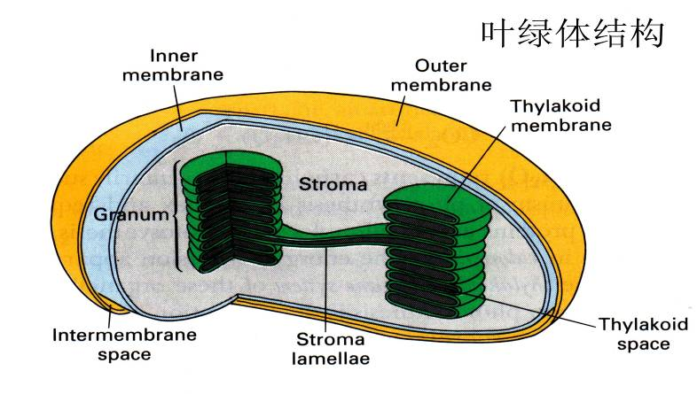
叶绿体——光合作用在细胞内发生的场所
Thylakoid: 类囊体 Stroma: 叶绿体基质

Slide 80
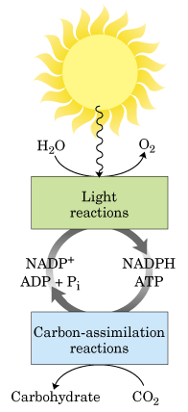
光反应
  光反应是在光下才能进行的光物理和光化学反应，需光合色素作媒介，是将光能吸收、传递和转化为化学能的过程。光反应包括水的光氧化反应和光合磷酸化

Slide 81
光反应系统
光系统I
  光作用中心：P700 即700 nm
作用：P700激活产生强还原剂，通过电
子传递最终产生NADPH
光系统II
  光作用中心：P680, 即680 nm
作用：激发水分子裂解释放出氧和电子

Slide 82
水的光氧化反应
    光系统Ⅱ
    从水中得到电子，产生氧，并通过细胞色素bf复合物产生质子梯度
    反应方程式:
    H₂O O₂+ 2 (H)

Slide 83
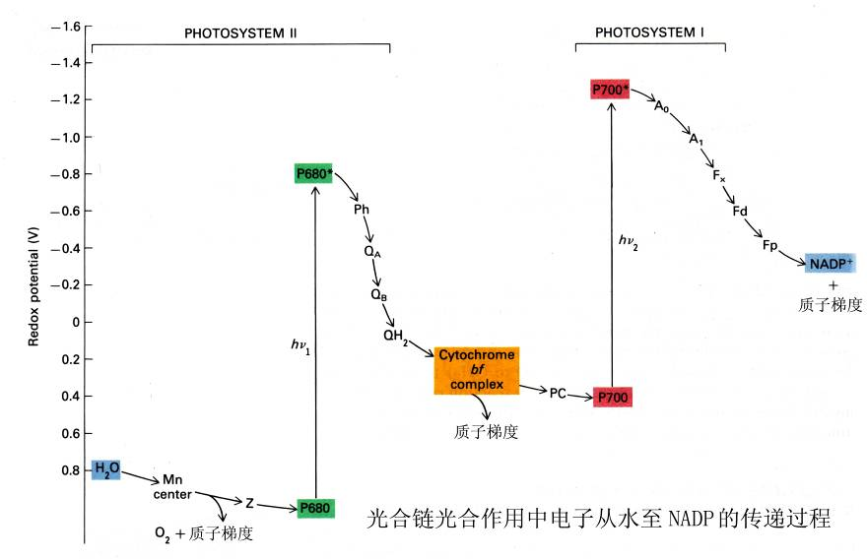

Slide 84
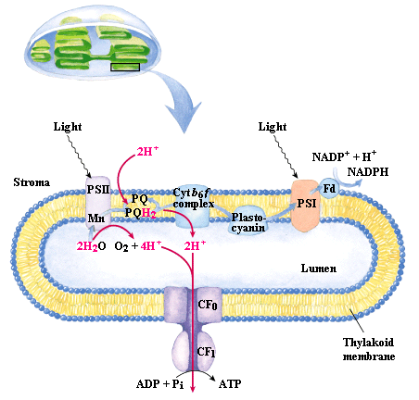
类囊体膜的光合作用成分以及电子和质子的流动

Slide 85
光合磷酸化
由光照引起的电子传递与磷酸化作用相偶联而生成ATP的过程称为光合磷酸化
NADP⁺ + 2H → NADPH + H⁺
ADP + Pi → ATP

Slide 86
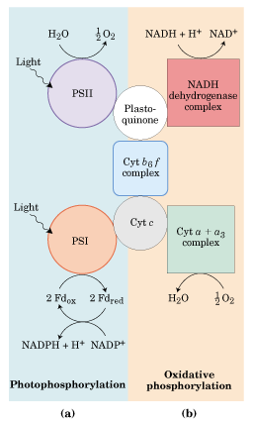
光合磷酸化与
氧化磷酸化的区别

Slide 87
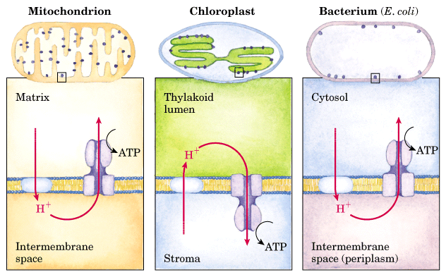
光合磷酸化与氧化磷酸化的区别

Slide 88
暗反应——不需要光参加的酶促反应
    利用光反应所产生的化学能，即NADPH（H＋）的还原能和ATP的水解能，来促进CO₂的固定并还原成有机物（主要是糖）的过程，是不需光的酶促反应过程
三碳循环，即Calvin循环
四碳循环

Slide 89
三碳循环
1. CO₂光合同化的最初羧化产物是磷酸甘油酸
2. 中间产物⎯⎯糖磷酸酯的转化循序
3. CO₂的受体是1,5-二磷酸核酮糖（RuDP)

Slide 90
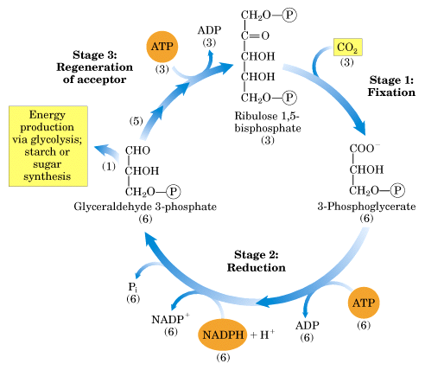
CO₂固定的三阶段

Slide 91

CO₂固定的第二阶段

Slide 92

Calvin循环中CO₂固定的化学计算
教材描述

Slide 93

叶肉细胞
四碳循环
微管束鞘细胞

Slide 94
蔗糖和淀粉的生成
蔗糖和淀粉是由三碳循环的代谢物合成的
途径：磷酸丙糖的糖异生途径——F-6P
F-6P ADP-G 淀粉

